Slide 1
SPAN-PTKIN 2022
Sosialisasi

Slide 2
Atribut PDSS

Slide 3
JENIS SEKOLAH
JENIS SEKOLAH | SUMBER DATA
SMA, MA atau Sederajat (Terdaftar di dapodik) | DAPODIK
Pendidikan Diniyah Formal | DAPODIK Atau EMIS
Pendidikan Kesetaraan Pada Pondok Pesantren Salafiyah (PKPPS) | DAPODIK Atau EMIS
Pesantren Mu’adalah | DAPODIK Atau EMIS

Slide 4
KELOMPOK JURUSAN/PEMINATAN
IPA
IPS
Bahasa
Keagamaan (Pontren & Madrasah)
Kejuruan

Slide 5
KELOMPOK MATA PELAJARAN
Bahasa Indonesia
Fisik
Bahasa Inggris
Kimia
IPA
Matematika
Biologi
PAI
PKN

Slide 6
KELOMPOK MATA PELAJARAN
Bahasa Indonesia
Ekonomi
Bahasa Inggris
Sosiologi
IPS
Matematika
Geografi
PAI
PKN

Slide 7
KELOMPOK MATA PELAJARAN
Bahasa Indonesia
Sastra
Bahasa Inggris
Antropologi
Bahasa
Matematika
Bhs Asing
PAI
PKN

Slide 8
KELOMPOK MATA PELAJARAN
Bahasa Indonesia
Alquran Hadis
Matematika
Fiqih
Keagamaan
(Madrasah)
Bhs. Arab
Aqidah Akhlak
PKN
SKI

Slide 9
KELOMPOK MATA PELAJARAN
Bahasa Indonesia
Hadis
Matematika
Tauhid & Ilmu Kalam
Keagamaan
(Mu’adalah, PDF, PKPPS)
Bhs. Arab
Tafsir
PKN
Usul Fiqih
Akhlak
SKI / Tariqh

Slide 10
KELOMPOK MATA PELAJARAN
Bahasa Indonesia
Kompetensi
Kejuruan
Bahasa Inggris
PAI
Matematika
PKN

Slide 11
ALUR PENDAFTARAN
SPAN-PTKIN

Slide 12
ALUR PENDAFTARAN SPAN-PTKIN 2022
Sekolah
Siswa
3. Melakukan Pendaftaran
Login Menggunakan Akun PDSS
2. Mengisi PDSS
4. Seleksi & Pengumuman

Slide 13
1. LOGIN MENGGUNAKAN AKUN PDSS
SUDAH
Login
Apakah Sekolah Sudah Memiliki Akun PDSS ?
BELUM
Mendaftarkan Sekolah

Slide 14
Mendaftarkan Sekolah
SUDAH
Mendaftarkan Sekolah
(Memasukkan NPSN atau NPSS)
Apakah Sekolah Sudah Memiliki NPSN & Terdaftar di Dapodik ?
Permohonan NPSS di verifikasi oleh Panitia Nasional
(NPSS akan dikirim ke email)
Melakukan Permohonan NPSS
(Pada Halaman PDSS)
BELUM

Slide 15
Mendaftarkan Sekolah Menggunakan NPSN
Registrasi Berhasil. Password dikirim melalui Email Kepala sekolah yang didaftarkan pada Langkah sebelumnya
O2
DAFTARKAN SEKOLAH.
Akses laman https://pdss.span-ptkin.ac.id/.
Masukan NPSN
Kode Registrasi Sekolah
No HP Kepala Sekolah
No Whatsapp Kepala Sekolah
Email Kepala Sekolah
Mendapatkan Akun. PDSS Akun yang telah diterima dapat digunakan untuk login pada laman PDSS
https://pdss.span-ptkin.ac.id
O1
O3

Slide 16
Mendaftarkan Sekolah Menggunakan NPSS
DAFTARKAN SEKOLAH.
Akses laman https://pdss.span-ptkin.ac.id/.
Masukan NPSS
Melengkapi Data Sekolah
Melengkapi Data Kepala Sekolah
Verifikasi. Data registrasi sekolah akan diverifikasi oleh Panitia Nasional
O1
O2
Mendapatkan Akun. PDSS Akun yang telah diterima dapat digunakan untuk login pada laman PDSS
https://pdss.span-ptkin.ac.id
O4
O3
Verifikasi Diterima. Password dikirim melalui Email Kepala sekolah yang didaftarkan pada Langkah sebelumnya

Slide 17
2. MENGISI PDSS
Sekolah
JURUSAN
Sinkron Data Dapodik bagi yang memiliki NPSN
KKM
Wajib diinput oleh semua sekolah
FINALISASI
Sekolah melakukan finalisasi sebelum pendaftaran PDSS ditutup
NILAI
Wajib diinput oleh semua sekolah
SISWA
Sinkron Data Dapodik bagi yang memiliki NPSN

Slide 18
2. MENGISI PDSS
Pendaftaran PDSS dimulai dari tanggal 7 Feb - 28 Feb 2022
Bagi sekolah yang berada di bawah kemendikbud Jika terdapat kesalahan data sekolah atau siswa, maka dapat melakukan perbaikan data pada laman https://vervalpdnew2.data.kemdikbud.go.id/
Bagi sekolah yang berada di bawah kemenag jika terdapat kesalahan data sekolah maka dapat melakukan perbaikan pada aplikasi EMIS, sedang untuk data siswa dapat melakukan perbaikan pada laman https://vervalpdnew2.data.kemdikbud.go.id/
Pembatalan finalisasi PDSS dapat dilakukan pada tanggal 7 Feb - 28 Feb 2022
Pembatalan finaliasi PDSS dilakukan dengan mengirimkan surat pembatalan (template surat dapat diunduh di halaman PDSS) ke email info@span-ptkin.ac.id

Slide 19
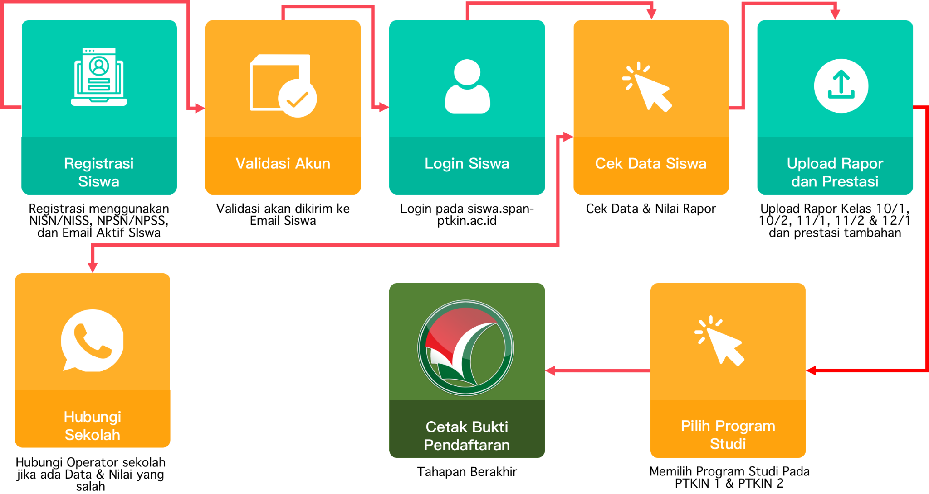
3. SISWA MELAKUKAN PENDAFTARAN

Slide 20
4. SELEKSI & PENGUMUMAN
Seleksi. Proses seleksi dilakukan oleh Panitia Nasional Bersama Pimpinan PT dengan merujuk pada proses sebelumnya
O2
Pengumuman. Pengumuman Bisa diakses pada laman http:// pengumuman.span-ptkin.ac.id sesuai jadwal yang telah ditentukan
Penskoran. Proses penskoran dilakukan dengan menggunakan aplikasi panitia nasional
O1
O3

Slide 21
ALUR KOORDINASI

Slide 22
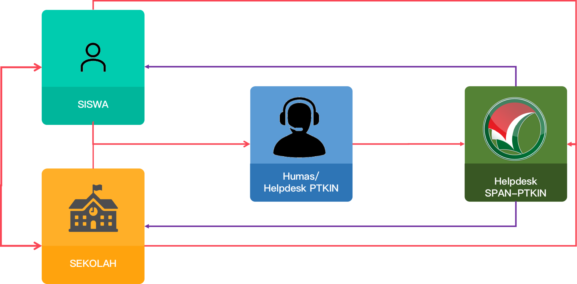
ALUR KOORDINASI
Catatan dalam menerima keluhan tanyakan Hal Berikut : Dengan Siapa#Jenis Sekolah#Nama Sekolah# NPSN/NPSS#Keluhan.
Catatan dalam menyampaikan dari PTKIN ke Helpdesk berikan info sebagai berikut : NPSN/NPSS#Nama Sekolah#Keluhan

Slide 23
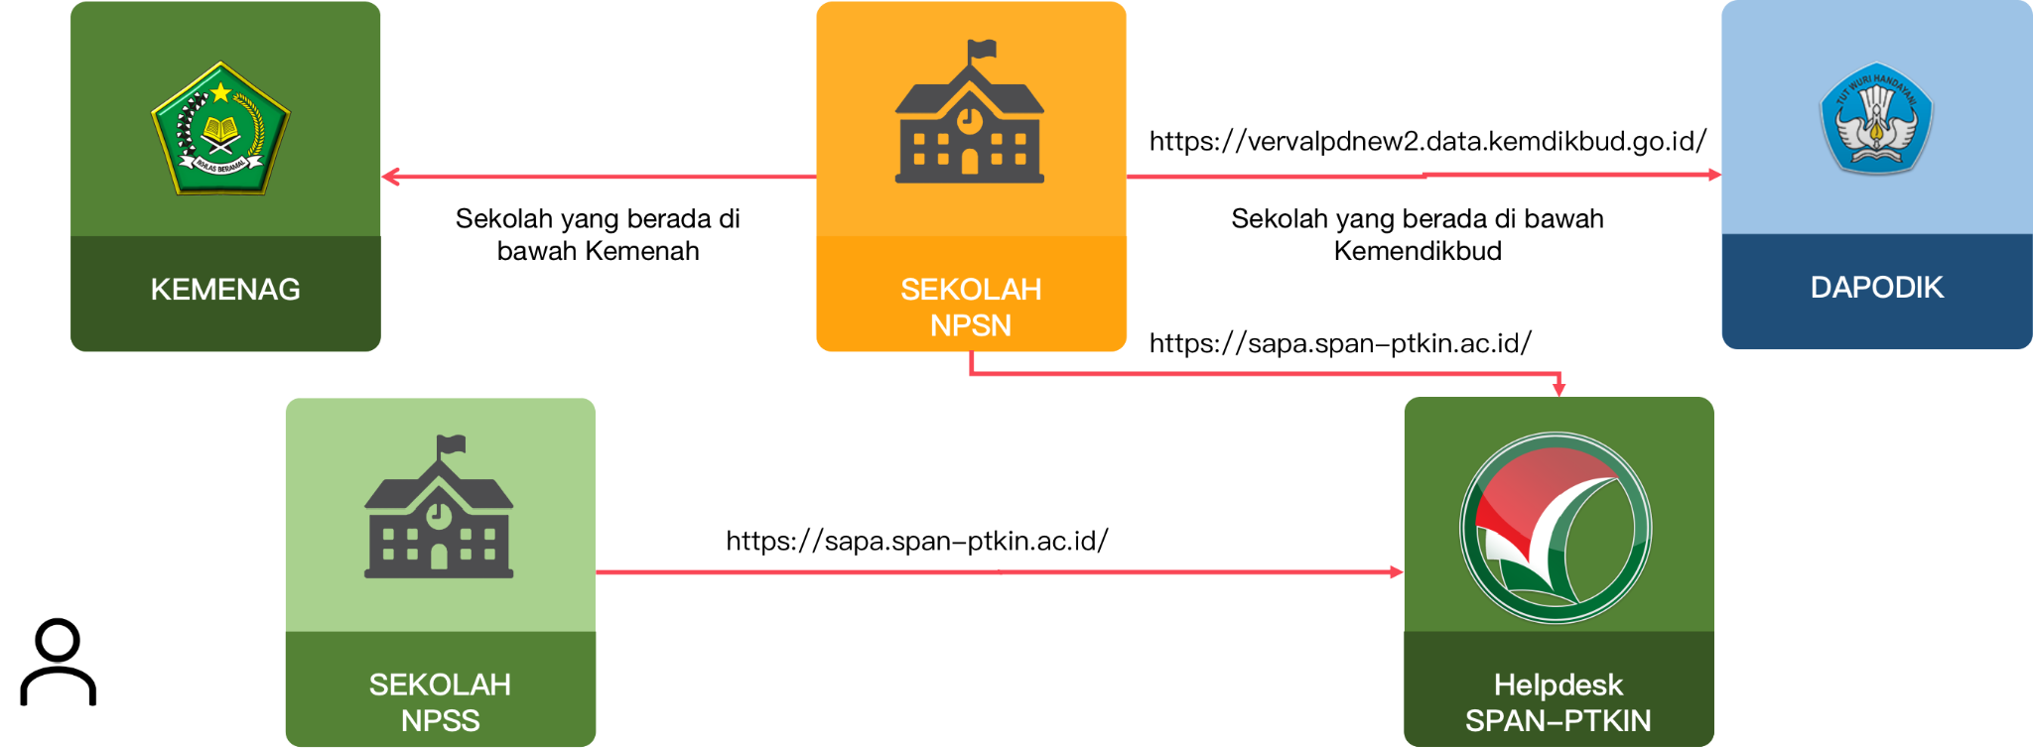
ALUR PERBAIKAN DATA SEKOLAH
Catatan dalam menerima keluhan tanyakan hal berikut : Dengan Siapa#Jenis Sekolah#Nama Sekolah# NPSN/NPSS#Keluhan.
Catatan dalam menyampaikan dari PTKIN ke Helpdesk berikan info sebagai berikut : NPSN/NPSS#Nama Sekolah#Keluhan

Slide 24
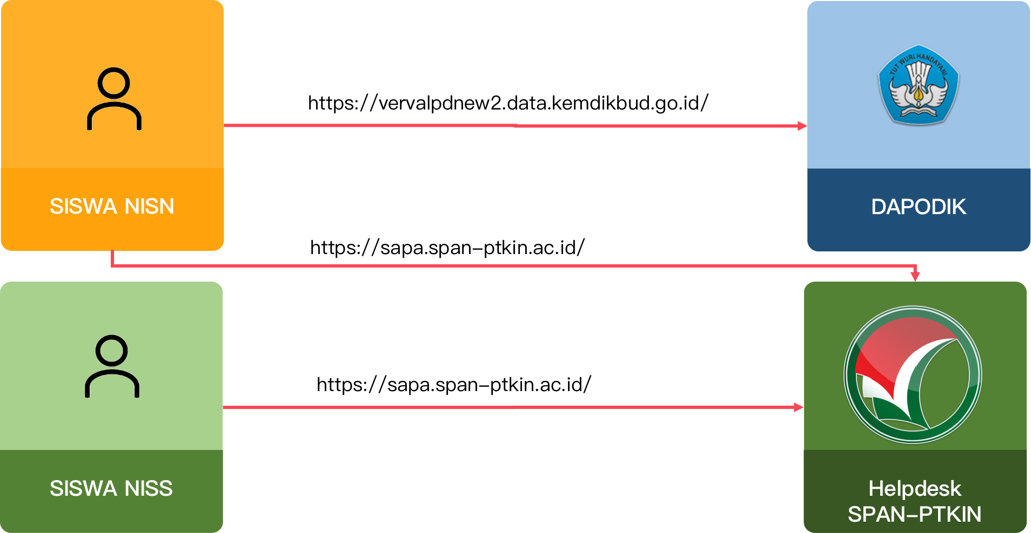
ALUR PERBAIKAN DATA SISWA
Catatan dalam menerima keluhan tanyakan hal berikut : Dengan Siapa#Jenis Sekolah#Nama Sekolah# NPSN/NPSS#NISN/NISS#Keluhan.
Catatan dalam menyampaikan dari PTKIN ke Helpdesk berikan info sebagai berikut : NPSN/NPSS#Nama Sekolah#NISN/NISS#Keluhan

Slide 25
HELPDESK
Website Helpdesk : https://sapa.span-ptkin.ac.id/
Email : info@span-ptkin.ac.id
Whatsapp Chat : 081578901020 (WA chat)
Telepon : 024-33001400
Website : https://span-ptkin.ac.id
Alamat Panitia SPAN-UM PTKIN
Rektorat Lantai 2 Kampus 3 UIN Walisongo Jl. Prof. Dr. Hamka Ngaliyan, Semarang, Jawa Tengah 50185

Slide 26
TERIMA KASIH

